Slide 1

C#大作业结题报告
吴轲 李华逸 寿科益 胡文韬 钟运鸣 吴学玮
指导老师：贾向阳
答辩人：吴轲

Slide 2

1、选题背景

Slide 3
选题背景
核心
目标
难度适当，能基本包含本课程所学内容
贴合实际，题材与大学生生活密切相关
有目的性，项目本身具备一定的实用性
参考
内容
相似类型的市面已出现的游戏（《中国式家长》）
全国信息学竞赛2016年吉林省选 第二天 第三题
教学内容有关资料，包括课本课件以及PPT
有关技术博客

Slide 4
2、技术/代码实现
https://github.com/hamsterwk/FinalHomework-Game

Slide 5
技术要点
技术要点①-开发日程
技术要点②-分数变化
技术要点③-随机事件
5.22-5.29
阶段验收①
正式提出题设，完成类图流程图等的设计。
完成了除去事件类以外的基本类的设计。
完成了游戏开始界面的设计。
5.29-6.5
阶段验收②
完成了游戏主交互界面的设计，以及过场文案的展示。
完成其它任务的计划分工，并下发给各个组员。
各个组员分别完成了显示设置，帮助界面，存档/读档功能，随机事件的设计等任务。
增加了压力值系统，压力值也会影响到成绩。

Slide 6
技术要点
技术要点①-开发日程
技术要点②-分数变化
技术要点③-随机事件
6.5-6.12
阶段验收③
重新设计了随机事件类，将原先混在一起的事件分为不同的类，并继承同一基类，增强了可拓展性。
优化代码架构，将老师指出的不合理方面进行了重构与优化。
为提升游戏性进行了思考，最终确定以优化界面，丰富内容的方法实现。
6.12-6.20
最终展示
进一步优化了代码架构，将自己认为的不合理的方面进行了重构与优化。
利用PhotoShop等软件彻底重新设计了界面。极大地丰富了文案设计。
邀请熟人进行评测，结合反馈对功能做了适当分析与调整。
制作展示视频，展示用PPT

Slide 7
技术要点
技术要点①-开发日程
技术要点②-分数变化
技术要点③-随机事件
1
分数变化的实现机制参考了全国信息学竞赛2016年吉林省省队选拔二试第三题《学渣的逆袭》，该题要求选手设计一个程序，在给定的分数变化机制下制定复习计划，取得尽量高的均分。
具体而言：每门课程都有四个参数影响学习成绩的变化，这里分别记为：
ReviewBonus, LastReviewTurn, DecreaseBase, DecreaseInc 。
每次复习一门课程时，会导致这门课的能力值增加ReviewBonus点。
如果一门课当天没有复习，则会降低分数，具体而言降低的量为：
（CurrentTurn-LastReviewTurn）* DecreaseInc + DecreaseBase.
即一门课如果一直不复习，这门课会忘记得越来越快。
此外，考试时会有一个随机的临场发挥因子影响分数，各类随机事件也会影响到上述参数。
2
3
4

Slide 8
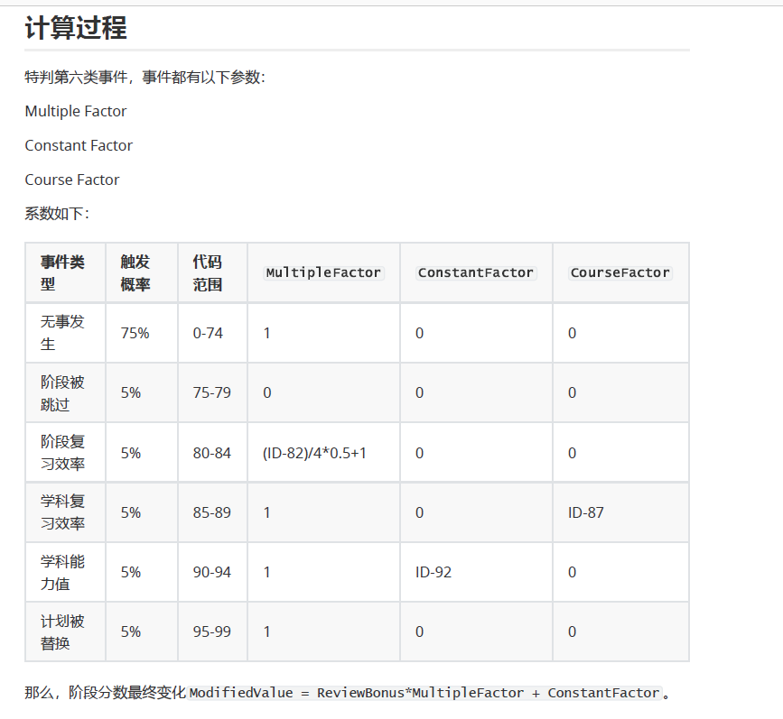
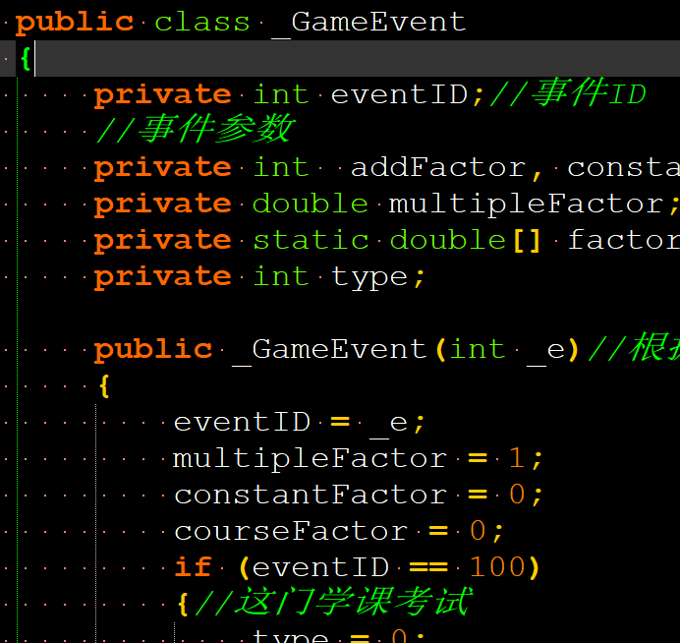
技术要点
技术要点①-开发日程
技术要点②-分数变化
技术要点③-随机事件
最
初
事
件
设
计
习惯性使用ACM风格的代码，即整合功能。
构造函数只需一个typeID，就可以转化为任意对应的事件，生成事件所需的所有因子。
缺点不言而喻：有关事件类的函数设计会格外复杂，执行事件依赖条件分支语句极大地限制了开发的可拓展性。
此外此种架构过于复杂，除了开发者本人其他人不依赖于注释很难理解。

Slide 9
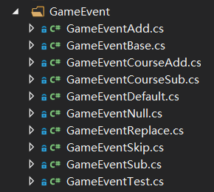
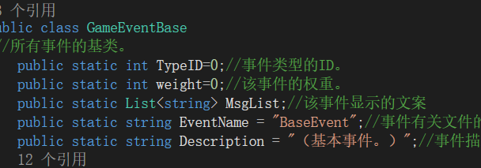
技术要点
技术要点①-开发日程
技术要点②-分数变化
技术要点③-随机事件
重
构
后
事
件
类
采用老师建议，将各类事件均写为不同的类，共同继承一个事件基类，并将执行事件的函数从GameSystem类转移为事件的成员函数。
每一类事件都有一系列静态参数，如事件权重，有关文件路径，以及实现各自功能需要的参数因子。
事实证明虽然这样做提高了代码量，但在后续增加其它事件时的工作量大幅度降低，也更加方便拓展开发。
生成随机事件的函数现在的写法为：生成一个在所有事件权重和范围内的随机数，这样每一个随机事件根据自己的权重都有自己所属的范围，直接取之即可。

Slide 10
3、项目特点
优势&劣势
进一步的可发展点

Slide 11
项目特点—项目优势
项目
优势
有体验感
该小游戏主要通过模拟大学生在考试周阶段的种种经历，让玩家能在游戏中找到真实的体验感，只是在游戏中获得好成绩也能让人获得一定的成就感。
本游戏已给多位大学同学进行评测，普遍收获好评，好评的主要理由正是“体验感很强，过于真实”。
项目
劣势
拓展性高
本游戏理论上的拓展性是很高的：
随机事件支持通过继承基类的方式添加，可以根据自己的想法设计随机事件的触发权重，造成的效果，以及触发时显示的文案。
玩家也可以自定义剧本，只需要生成对应格式的文件即可。
各类事件的文案也可以根据自己喜好随意增删修改。
未来
发展

Slide 12
项目特点—项目劣势
项目
优势
针对性强
受众面窄
正如前文所说，该游戏针对的是大学生的体验量身设计的，对这段经历印象深刻的玩家会具备较强的体验感，而印象不够深刻的受众则反应一般。
邀请试玩的人群中，评价就明显出现了两级分化：除去大学同学之外的普遍评价一般，说明没有相关印象的受众确实不容易有兴趣。
项目
劣势
不够耐玩
虽然本游戏上手的体验较好，但文案毕竟有限，多次玩后体验会明显感到重复与无聊，因此本游戏的耐玩性较差。
事实上类似的游戏都有这样的劣势，如《中国式家长》游戏中，当玩家成功让“孩子”尝试过各种职业路线之后，可玩性就几乎为0了，官方的解决方案也基本上是通过增加剧情来实现。（本游戏的增强方案也正是通过丰富文案内容得以实现。）
未来
发展

Slide 13
项目特点—未来发展
项目
优势
丰富内容
受限于美工技术（主要精力均拿来优化界面本身），过场展示仅限文字，但事实上过场增加有趣的图片显示是完全可以的，但考虑到增加这个功能的同时需要同时设计大量的过场图，该工作已经超出课程需求范围。
进一步设计有意思的随机事件，丰富各个事件的文案内容，从而尽可能避免重复的文案出现。
项目
劣势
项目移植
本游戏截止到结项仍然是一款单机游戏，如果想真正进行推广运行仍然需要移植到其它平台。
事实上本人计划是再进一步丰富内容，或者具备这样的美工能力之后，将其移植为一个前端小游戏。同时移植到云端之后也可以支持在服务器留存玩家得分，排行榜之类的信息。
未来
发展

Slide 14
Thanks For Listening！
吴轲 李华逸 寿科益 胡文韬 钟运鸣 吴学玮
指导老师：贾向阳
答辩人：吴轲

